Slide 1

5 化学实验中的8个“上、下”

Slide 2
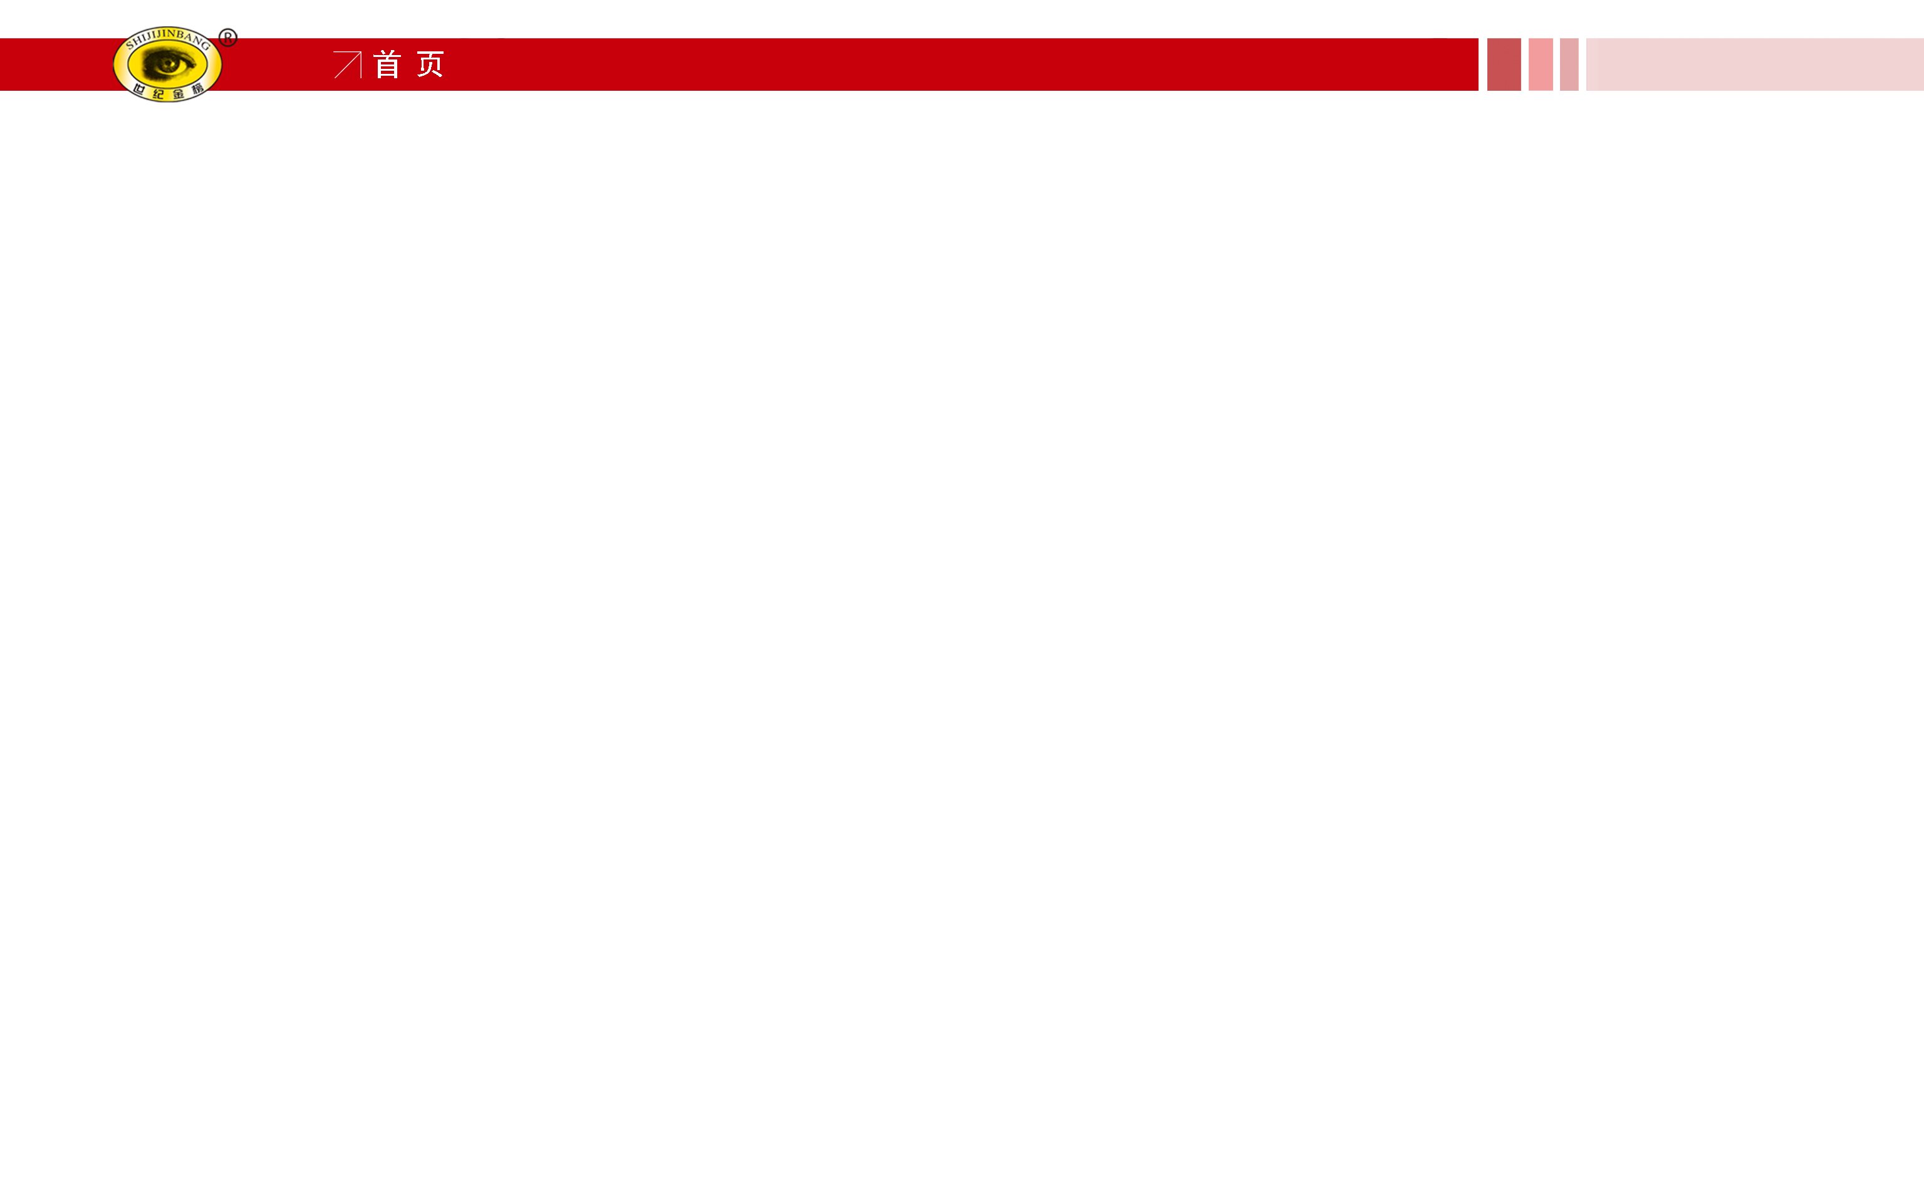

1.收集气体时，相对分子质量大于29的用①向上排空气法收集，小于29的用向下排空气法收集。
2.分液操作时，②下层液体应打开旋塞从下方放出，③上层液体要从分液漏斗的上口倒出。
3.配制一定物质的量浓度溶液，在引流时，玻璃棒的上面不能靠在容量瓶口，而下端则应靠在容量瓶刻度线下的内壁上(即④下靠上不靠，下端靠线下)。

Slide 3
4.用水冷凝气体时，冷凝管中水从⑤下端口流入上端口流出(逆流原理)。
5.温度计测液体温度时，⑥水银球应在液面下，而测蒸气温度时，应在液面上。
6.制气体实验中，⑦长颈漏斗的末端应插入液面下，而用分液漏斗加液时，漏斗下端不能插入液面下。
7.判断萃取后液体的位置：⑧密度小的溶剂在上，密度大的溶剂在下。

